Slide 1


Slide 2
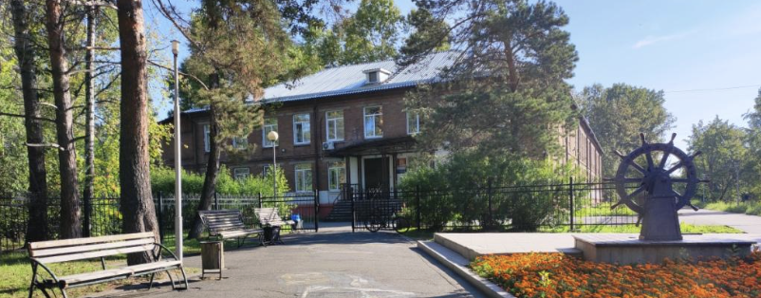
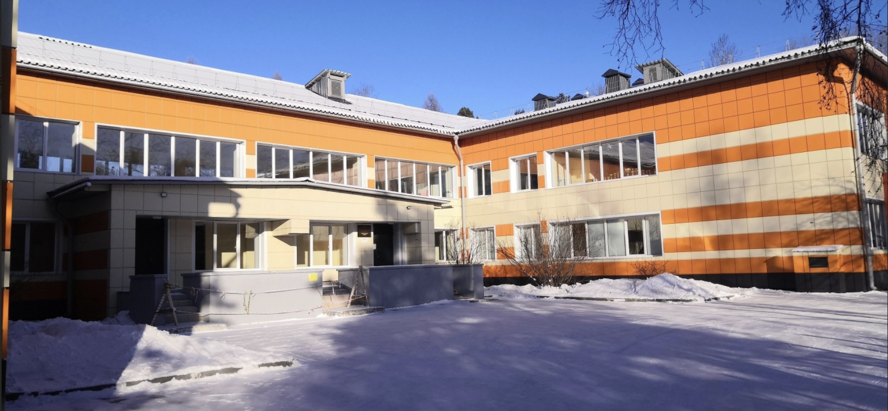
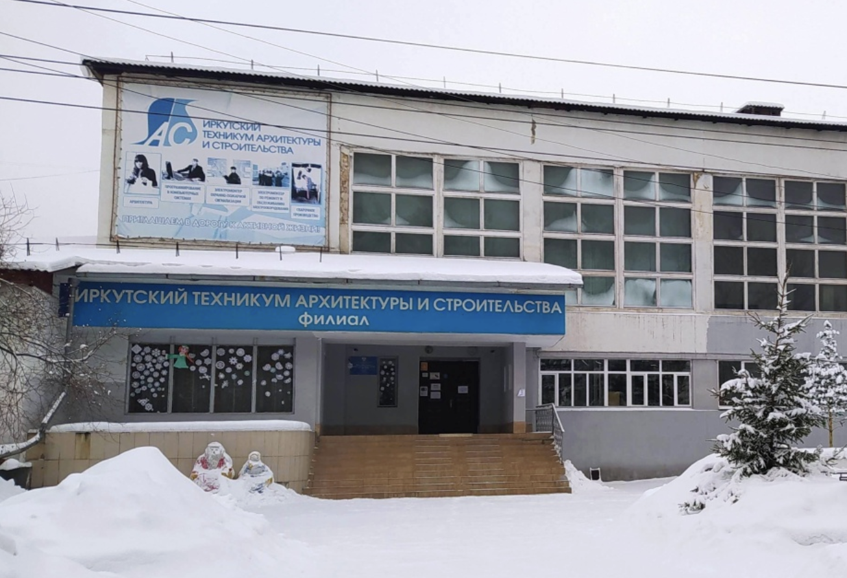
ПАМЯТКА
Меры поддержки в сфере образования для семей участников СВО
Шелеховский муниципальный район, Иркутская область

Slide 3
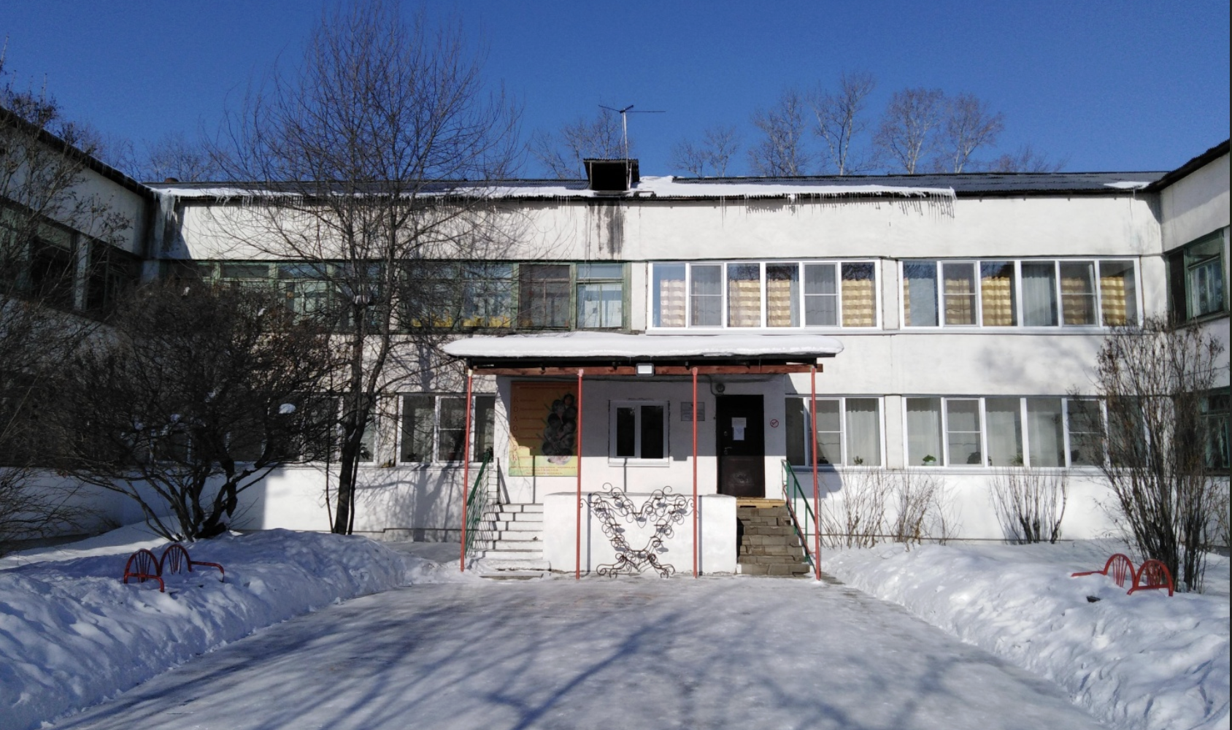
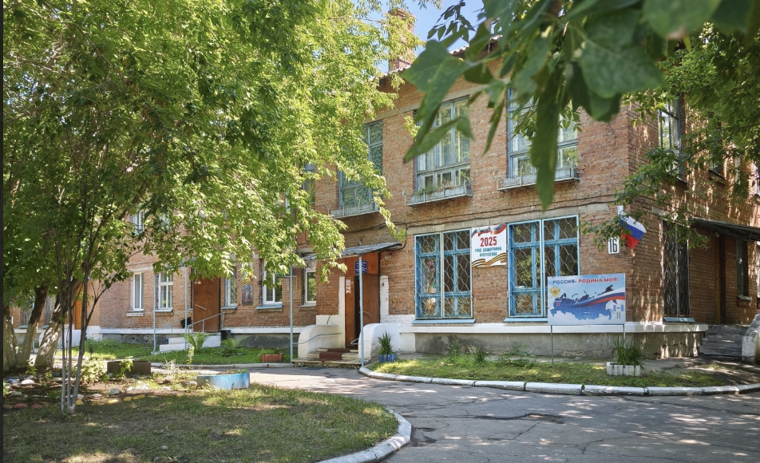
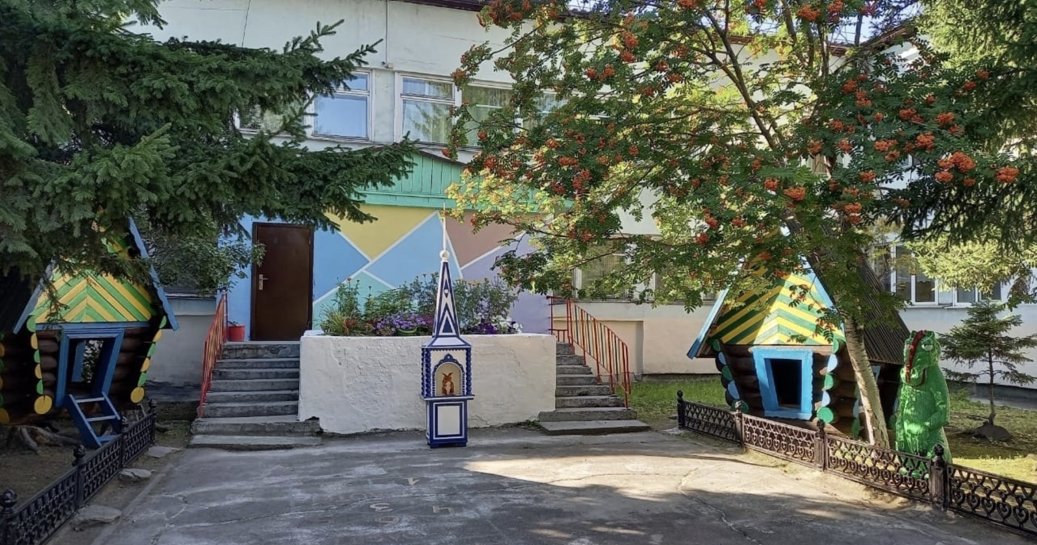
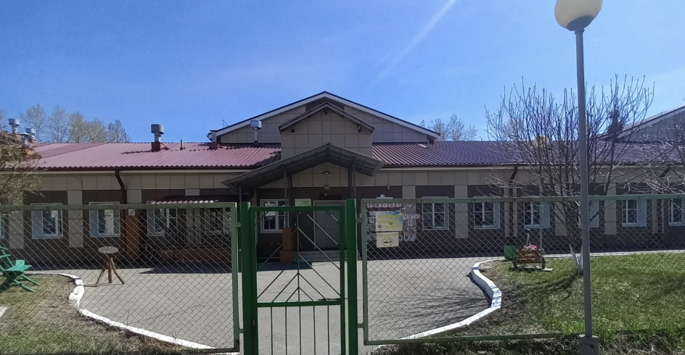
ДЕТСКИЙ САД
Место вне очереди (с 1,5 лет)
► Что действует в Шелеховском районе: детям из семей участников СВО предусмотрено внеочередное предоставление места в дошкольных учреждениях Шелеховского района с возраста от 1,5 лет.
► Куда обращаться: Управление образования Шелеховского района (приём/оформление) — г. Шелехов, ул. Невского, 41, тел. 8(39550) 5-37-94.

Slide 4
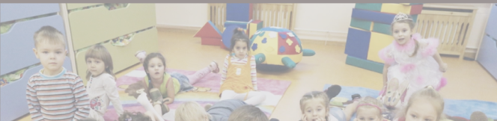
ДЕТСКИЙ САД
Освобождение от родительской платы
(присмотр и уход)
► Что действует: предусмотрено освобождение от внесения родительской платы за присмотр и уход в муниципальных дошкольных организациях Шелеховского района (за исключением семей, имеющих право на аналогичную меру по другим правовым актам).
► Куда обращаться:
Управление образования Шелеховского района — г. Шелехов, ул. Невского, 41, тел. 8(39550) 5-37-94.
По вопросам родительской платы (присмотр и уход): тел. 8(39550) 4-21-56.

Slide 5
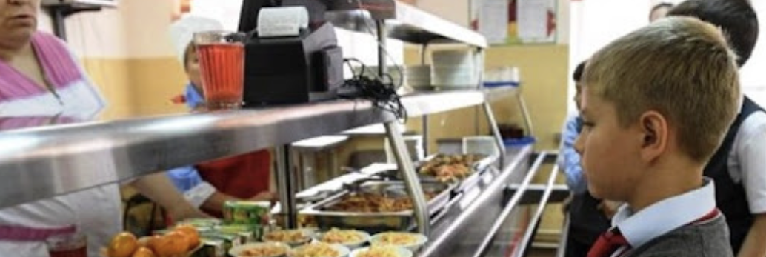
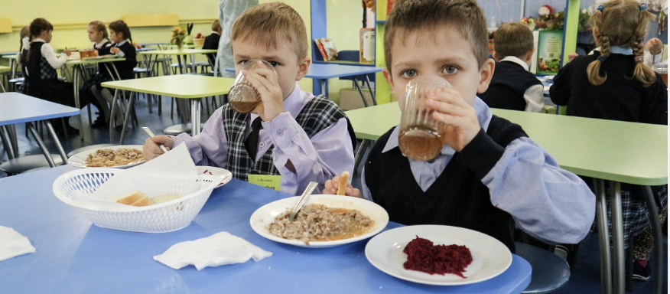

ШКОЛА И СПО
Бесплатное питание детям
участников СВО
► В Иркутской области дети участников СВО относятся к льготной категории по обеспечению бесплатным питанием в образовательных организациях; в Шелеховском районе отдельно разъяснялось, что тем, кто не подпадает под «автоматические» льготы, нужно оформить меру через соцзащиту.
► Кому предоставляют:
дети мобилизованных, добровольцев и контрактников — участников СВО, а также военнослужащих, получивших увечье либо погибших при выполнении задач в ходе СВО;
мера распространяется также на пасынков и падчериц участника СВО, обучающихся в школах;
несовершеннолетние студенты — дети участников СВО, обучающиеся за счёт бюджета Иркутской области в профессиональных образовательных организациях (СПО).
► Куда обращаться (для оформления в Шелеховском районе): управление соцзащиты — г. Шелехов, 1 квартал, 10, тел. 8(39550) 4-14-10.

Slide 6
ШКОЛА
Группа продлённого дня: освобождение от оплаты и онлайн-оформление
Региональный механизм (Иркутская область)
Важно
при оформлении через Госуслуги не требуется предоставлять документы, подтверждающие статус участника СВО — необходимые сведения предоставляются ведомству автоматически (по межведомственному взаимодействию).
если в вашей школе продлёнка платная — используйте онлайн-подачу заявления и/или уточните порядок применения льготы в школе и Управлении образования.
на Госуслугах доступна подача заявления онлайн на освобождение от оплаты за пребывание ребёнка в группе продлённого дня в школе (а также — за детский сад).

Slide 7


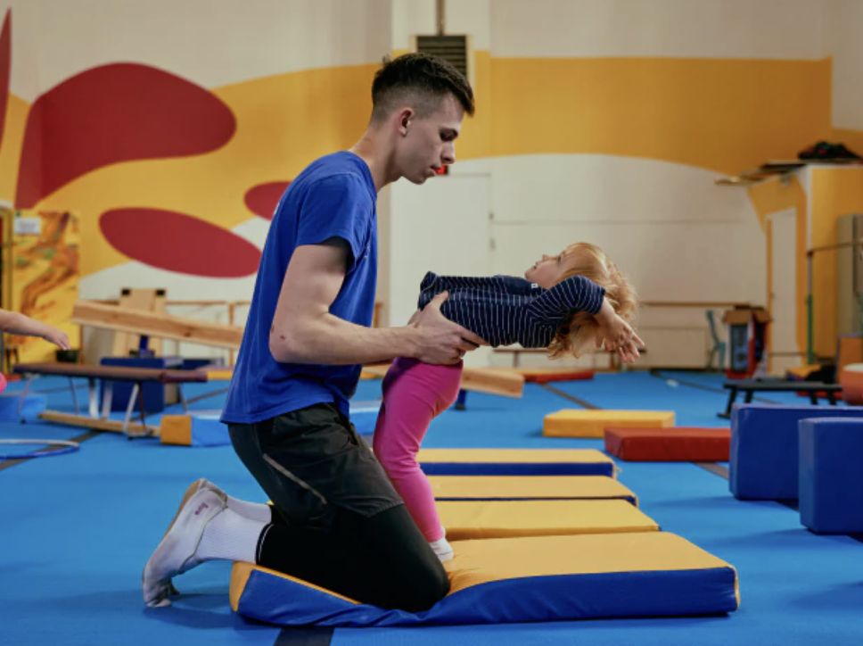
Дополнительное образование, кружки/секции, лагеря при школах
► Что действует в Шелеховском районе:
бесплатное посещение детьми учреждений культуры, спорта и дополнительного образования (освобождение от оплаты кружков/секций);
первоочередное право на получение путёвки в лагеря с дневным пребыванием детей на базе школ района.
► Куда обращаться: Управление образования Шелеховского района — г. Шелехов, ул. Невского, 41, тел. 8(39550) 5-37-94.

Slide 8

Контакты
Управление образования Шелеховского района
ОГБУ «УСЗСОН по Шелеховскому
району»
г. Шелехов, ул. Невского, 41
тел.: 8(39550) 5-37-94
справочно: 8(39550) 4-37-66;
по родительской плате: 8(39550) 4-21-56
— отдел по работе с участниками СВО и членами их семей
г. Шелехов, 1 квартал, д. 10, каб. 3
тел.: 8(39550) 4-14-88
- отдел по оформлению льгот по бесплатному питанию школьников
г. Шелехов, 1 квартал, 10
тел.: 8(39550) 4-14-10

